Slide 1


Slide 2
MÉTODO DE CRÉDITO
PRIMER AÑO
Prima
1/1
Enero 1
Mayo 1
Dic 31
Valor del índice al fin del mes de emisión de la póliza

Slide 3
MÉTODO DE CRÉDITO
AÑOS CONSECUTIVOS
Prima
1/1
Enero 1
Mayo 1
Dic 31
VALOR ACUMULADO:
Aplica el interés resultado de la variación del índice de Enero 1 a Diciembre 31
PRIMA O APORTES ADICIONALES:
Aplica el interés resultado de la variación del índice de Mayo 31 a Diciembre 31

Slide 4
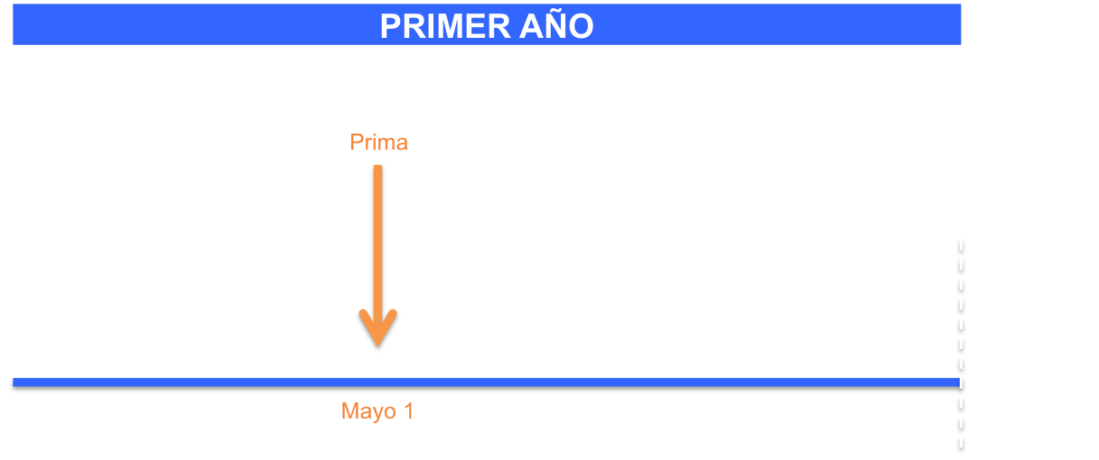
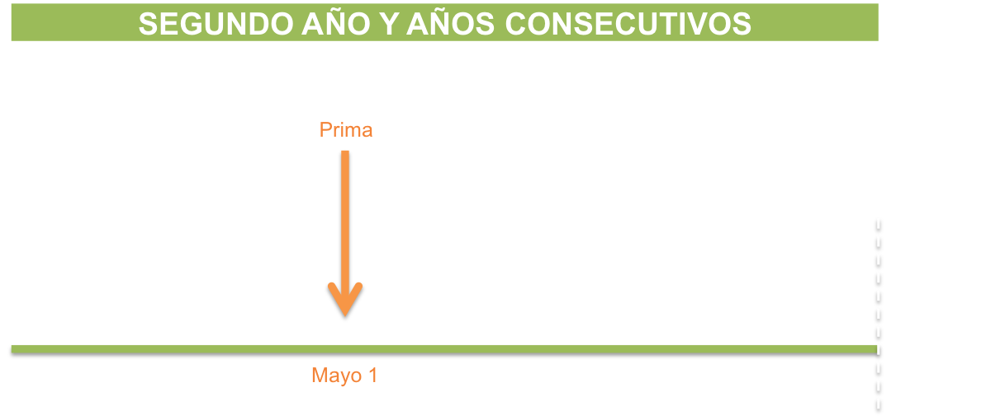
MÉTODO DE CRÉDITO
APORTES ADICIONALES
Aporte Adicional
Aporte Adicional
APORTE ADICIONAL:
Aplica el interés resultado de la variación del índice del último día del mes del aporte a Diciembre 31
* Aporte Adicional debe permanecer en la póliza hasta finalizar el
año calendario

Slide 5

TRASLADOS
Dentro de los 30 días siguientes a la fecha de aniversario de la póliza
Traslado de Valores Acumulados sin penalidad alguna
Se aceptan cambios de índice
No se aceptan cambios de jurisdicción
Se emite una nueva póliza con nueva fecha de emisión
El asegurado recibe la Ilustración incluyendo los Valores Acumulados trasladados

Slide 6

REQUISITOS
Formulario
Ilustración firmada reflejando los Valores Acumulados trasladados (proveída por BMI)
Pago de la renovación

Slide 7
ILUSTRACIÓN - INCENTIVOS
Un abono al Valor Acumulado en el 15vo aniversario igual al 75% de todos los cargos mensuales
Tasa de interés adicional de 1.5% a partir del 20vo año calendario

Slide 8
CALIFICACIÓN
Pago de la prima mínima todos los años durante el período de calificación
Préstamos sobre pólizas deben ser pagados durante el período de calificación
Calificación para incentivos (15 años y 19 años) es independiente
No se permiten retiros parciales
En planes trasladados, se toma en cuenta la fecha de la póliza original

